Slide 1
Χειρουργική Nοσηλευτική
Β’ εξάμηνο
Ειδικές Νοσηλευτικές Γνώσεις στο Χειρουργείο (Παράρτημα, 2)
Σταύρος Θεολόγου,
Νοσηλευτής στην Ανάνηψη Καρδιοχειρουρ-γημένων Ασθενών
ΓΝΑ «Ευαγγελισμός»

Slide 2
Χειρουργική Διαθερμία και Γείωση, 1
Με την ηλεκτρική αυτή συσκευή δύναται να πραγματοποιηθεί
καυτηρίαση (coagulation, ηλεκτροπηξία) των ιστών που αιμορραγούν, αλλά και
τομή (cut).
Είναι απαραίτητη σε όλες τις χειρουργικές επεμβάσεις.
Είναι μηχάνημα με τροχούς ή εντοιχισμένο ή και στερεωμένο στην οροφή.

Slide 3
Χειρουργική Διαθερμία και Γείωση, 2
Οι παλαιότερες συσκευές ήταν διπολικές
(είχαν δηλαδή ένα θετικό (+) και ένα αρνητικό (-) καλώδιο ρεύματος).
Μερικές πλέον σύγχρονες συσκευές διαθερμίας είναι μονοπολικές,
έχουν δηλαδή το (+) και (-) σύρμα στο ίδιο καλώδιο.
Το κύριο σώμα του μηχανήματος έχει υποδοχές για το καλώδιο.
Στις διπολικές υπάρχει και ποδοδιακόπτης,
ώστε με το πόδι ο χειριστής ενεργοποιεί το (+) καλώδιο που καυτηριάζει.
Το (-) καλώδιο καταλήγει σε πλάκα γείωσης, που τοποθετείται κάτω από το σώμα του ασθενούς για να αποφεύγεται ηλεκτροπληξία.

Slide 4
Χειρουργική Διαθερμία και Γείωση, 3
Διαθέτει επίσης διάφορους διακόπτες για την ένταση του ρεύματος και για επιλογή
καυτηρίασης,
τομής ή
τομής και καυτηρίασης συγχρόνως.
Το μηχάνημα εφαρμόζεται σε πρίζα τοίχου στεγανή, ασφαλισμένη και με γείωση, για να αποφεύγεται απώλεια ρεύματος και δημιουργία επικίνδυνων ηλεκτρικών σπινθήρων.

Slide 5
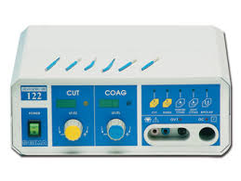

Slide 6
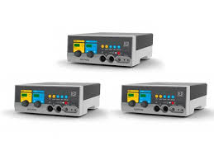

Slide 7
Χειρουργική Διαθερμία και Γείωση, 4
Το (+) καλώδιο (πόλος) φέρνει το ρεύμα
από το μηχάνημα στο σώμα του ασθενούς,
στην χειρολαβή με ηλεκτρόδιο που κρατάει ο χειρουργός.
Το μεταλλικό ηλεκτρόδιο έχει σχήμα
σφαιριδίου σε περίπτωση που κάνει καυτηρίαση, ή
μαχαιριδίου (ακόμη και βελόνας) όταν γίνεται τομή ιστών.

Slide 8
Χειρουργική Διαθερμία και Γείωση, 5
Το (-) καλώδιο (στην διπολική διαθερμία) καταλήγει
σε μεταλλική πλάκα γείωσης που εφαρμόζεται στο σώμα του ασθενούς,
κοντά στο σημείο της επέμβασής (συνήθως στον γλουτό),
αφού προηγουμένως έχει γίνει επάλειψη με αγώγιμη αλοιφή

Slide 9
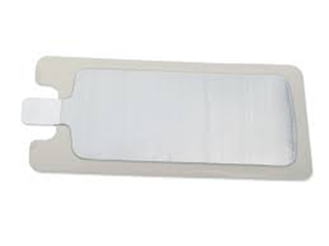
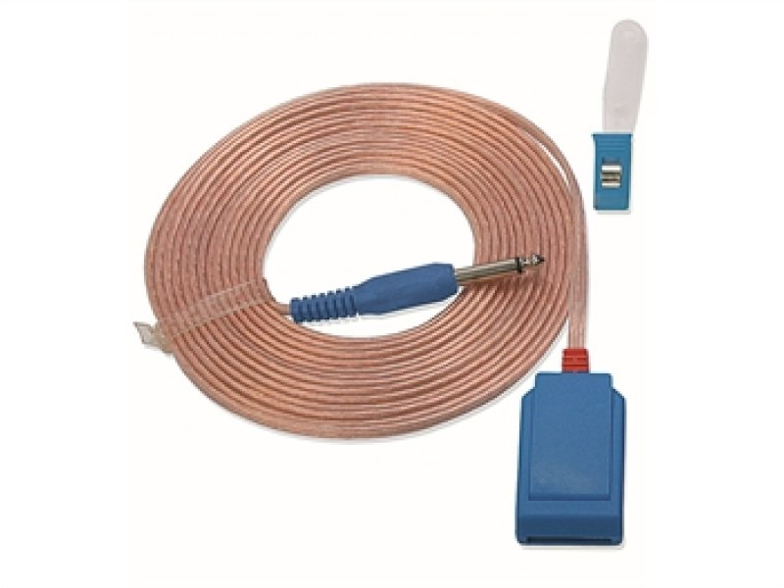
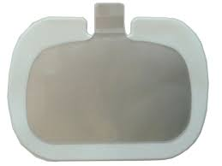
Χειρουργική Διαθερμία και Γείωση, 6
Καλώδιο γείωσης διαθερμίας και πλάκες γείωσης

Slide 10
Χειρουργική Διαθερμία και Γείωση, 7 (πιο αναλυτικά 1)
ΜΟΝΟΠΟΛΙΚΗ ΔΙΑΘΕΡΜΙΑ 1:
Αρχικά, είχαμε την δημιουργία της μονοπολικής ηλεκτροδιαθερμίας, η οποία ουσιαστικά στηρίζεται στην ροή ηλεκτρικού ρεύματος μέσα από τον ασθενή.
Πιο συγκεκριμένα, υπάρχει μία πηγή ηλεκτρικού ρεύματος
με μία έξοδο και μία είσοδο:
στην έξοδο μπαίνει ένας ακροδέκτης μίας χρήσης που μοιάζει με στυλό
(στειλεός διαθερμίας),
ο οποίος εκλύει τα ελεύθερα ηλεκτρόνια στο ανθρώπινο σώμα
(δηλαδή εκλύει την ροή του ηλεκτρικού ρεύματος),

Slide 11
Χειρουργική Διαθερμία και Γείωση, 7 (πιο αναλυτικά 2)
ΜΟΝΟΠΟΛΙΚΗ ΔΙΑΘΕΡΜΙΑ 2:
Η είσοδος (ή διαφορετικά γείωση) τοποθετείται σε σημείο του ασθενούς
μακριά από το σημείο της επέμβασης (π.χ. πλάτη ή πόδι) και συλλέγει τα ηλεκτρόνια,
τα οποία λόγω του κλειστού πλέον κυκλώματος επιστρέφουν στο μηχάνημα (πηγή).
Την ώρα της ενεργοποίησης του μηχανήματος από τον χειρουργό,
ο στειλεός εκλύει ελεύθερα ηλεκτρόνια τα οποία, λόγω της τοπικής τους εφαρμογής στους ιστούς,
ουσιαστικά «καίνε» τον ιστό στο συγκεκριμένο σημείο,
προκαλώντας τον καυτηριασμό των αγγείων & την κοπή του ιστού.

Slide 12
Χειρουργική Διαθερμία και Γείωση, 7 (πιο αναλυτικά 3)
Ακολούθως,
α) τα ηλεκτρόνια διασκορπίζονται στο σώμα του ασθενή,
κι επειδή είναι πλέον χωρίς πυκνότητα,
δεν επιδρούνε καθόλου στα υπόλοιπα όργανα ή στους ιστούς. και τέλος,
β) συλλέγονται από την γείωση και επιστρέφουν στην πηγή.

Slide 13
Χειρουργική Διαθερμία και Γείωση, 7 (πιο αναλυτικά 4)
Στην πορεία όμως διαπιστώθηκε πως
η μονοπολική διαθερμία είναι ανεπαρκής για όλο το εύρος των χειρουργικών επεμβάσεων, καθώς εγκυμονεί κινδύνους καυτηριασμού άλλων σημείων του σώματος τα οποία δεν θέλουμε, ενώ και η διασπορά της θερμότητας στους παρακείμενους ιστούς ήταν ιδιαίτερα μεγάλη.
Παρόλα αυτά, η μονοπολική διαθερμία (με αρκετές βέβαια εξελίξεις) εξακολουθεί να αποτελεί σήμερα απαραίτητο εργαλείο στην φαρέτρα των χειρουργών για όλες σχεδόν τις χειρουργικές επεμβάσεις.

Slide 14
Χειρουργική Διαθερμία και Γείωση, 8 (πιο αναλυτικά)
ΔΙΠΟΛΙΚΗ ΔΙΑΘΕΡΜΙΑ 1:
Η εξέλιξη της παραπάνω τεχνολογίας ήταν η διπολική διαθερμία.
Πλέον, αντί για τοποθέτηση γείωσης σε άσχετο με την επέμβαση σημείο του ασθενούς, δημιουργήθηκε ένα εργαλείο με δύο σιαγόνες (σαν ψαλίδι), το οποίο ουσιαστικά «κλείνει» το κύκλωμα: η μία σιαγόνα εκλύει τα ηλεκτρόνια, και η άλλη τα συλλέγει.
Η τοπική αυτή εφαρμογή στους ιστούς ουσιαστικά εξάλειψε τους καυτηριασμούς άλλων σημείων του σώματος, και μείωσε την εκλυόμενη θερμοκρασία από την ροή των ηλεκτρονίων.

Slide 15
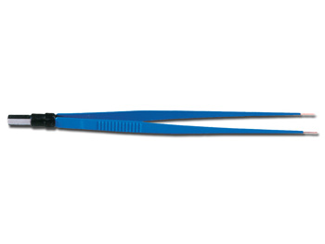
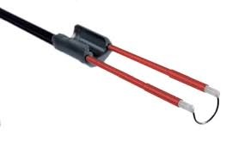

Slide 16
Χειρουργική Διαθερμία και Γείωση, 9 (πιο αναλυτικά)
ΔΙΠΟΛΙΚΕΣ ΔΙΑΘΕΡΜΙΕΣ ΤΕΛΕΥΤΑΙΑΣ ΤΕΧΝΟΛΟΓΙΑΣ, 2
Η επόμενη εξέλιξη που επιτελέστηκε,
ήταν οι διπολικές διαθερμίες οι οποίες έφεραν πάνω στις πηγές ειδικά προγράμματα (softwares) τα οποία ουσιαστικά μετράνε την αγωγιμότητα στους ιστούς
(δηλαδή την ροή του αίματος στα αγγεία, καθώς και την πυκνότητα του νερού στους ιστούς), και, όταν έχει επιτευχθεί αιμόσταση,
ειδικό ηχητικό σήμα ειδοποιεί τον χειρουργό, η ροή ηλεκτρονίων (δηλαδή του ρεύματος) σταματάει και
ο χειρουργός χειροκίνητα προωθεί μία λάμα (που είναι κρυμμένη στις σιαγόνες)
και κόβει τον ιστό.

Slide 17
Χειρουργική Διαθερμία και Γείωση, 10 (πιο αναλυτικά)
Η τεχνολογία αυτή διαθέτει στα άκρα (σιαγόνες) του εργαλείου ενισχυμένη μόνωση,
προκειμένου να μην υπάρχει τοπική διαρροή ρεύματος ή μεγαλύτερη διασπορά της θερμοκρασίας, ενώ
η δυνατότητα πολλαπλής «πυροδότησης» του εργαλείου &
η μηχανική κοπή του ιστού
δίνουν την δυνατότητα στον χειρουργό να ελέγξει
πόσες φορές θα «κάψει» τον ιστό για το μέγιστα καλύτερο αποτέλεσμα.

Slide 18
Χειρουργική Διαθερμία και Γείωση, 11 (πιο αναλυτικά)
Τελευταία εξέλιξη αυτής της τεχνολογίας αποτελεί
η διπολική διαθερμία με ηλεκτρικό περιορισμό διασποράς των ηλεκτρονίων,
η οποία φυσικά φέρνει και όλα τα παραπάνω χαρακτηριστικά των διπολικών διαθερμιών που προαναφέρθηκαν. Ουσιαστικά,
η μία σιαγόνα του εργαλείου φέρει μόνιμα (-) ηλεκτρικό φορτίο, ενώ
η άλλη φέρει δύο φορτία: (-) φορτίο εξωτερικά και (+) εσωτερικά της σιαγόνας.
Το πρώτο περιορίζει την ροή των ηλεκτρονίων αυστηρά στις σιαγόνες του εργαλείου
(χωρίς να χρειάζονται ογκώδεις μονώσεις), ενώ
το θετικού φορτίου σημείο της σιαγόνας δημιουργεί την κατάλληλη ροή ρεύματος
(δηλαδή ηλεκτρονίων) για το τελικό αποτέλεσμα.

